Slide 1

সবাইকে শুভেচ্ছা

Slide 2
শিক্ষক পরিচিতি
ফারজানা বেগম
সিনিয়র শিক্ষক
শাহ ওয়ালিউল্লাহ ইন্সটিটিউট
পাঠ পরিচিতি
সামাজিক বিজ্ঞান
সপ্তম শ্রেণি
পরিবার (অধ্যায়ঃপ্রথম)
সময়ঃ ৪০ মিনিট

Slide 3


নিচের ছবি দুটি কিসের ?
একক পরিবার
যৌথ পরিবার

Slide 4
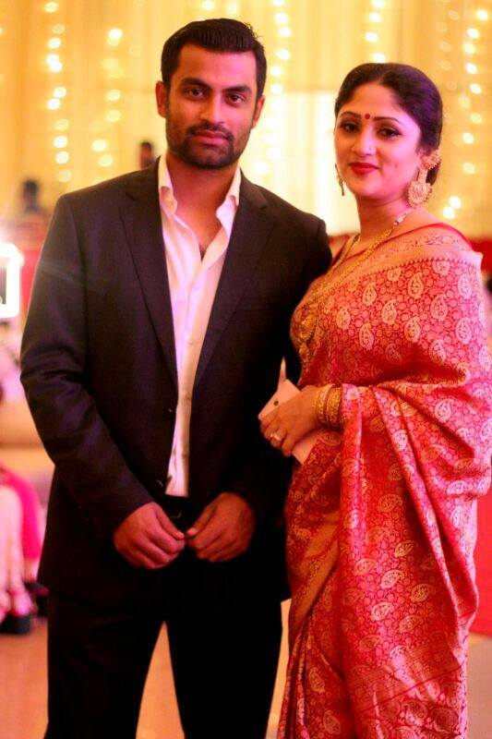
পরিবার
সমাজ স্বীকৃত বিবাহ বন্ধন
একজন পুরুষ ও একজন
মহিলার একত্রে বসবাস

Slide 5
শিখনফলঃ
এ পাঠ শেষে শিক্ষার্থীরা-
পরিবার সম্পর্কে ব্যাখ্যা করতে পারবে।
পরিবারের শ্রেণিবিভাগ চিহ্নিত করতে পারবে।
পরিবারের কার্যাবলি বিশ্লেষণ করতে পারবে।

Slide 6
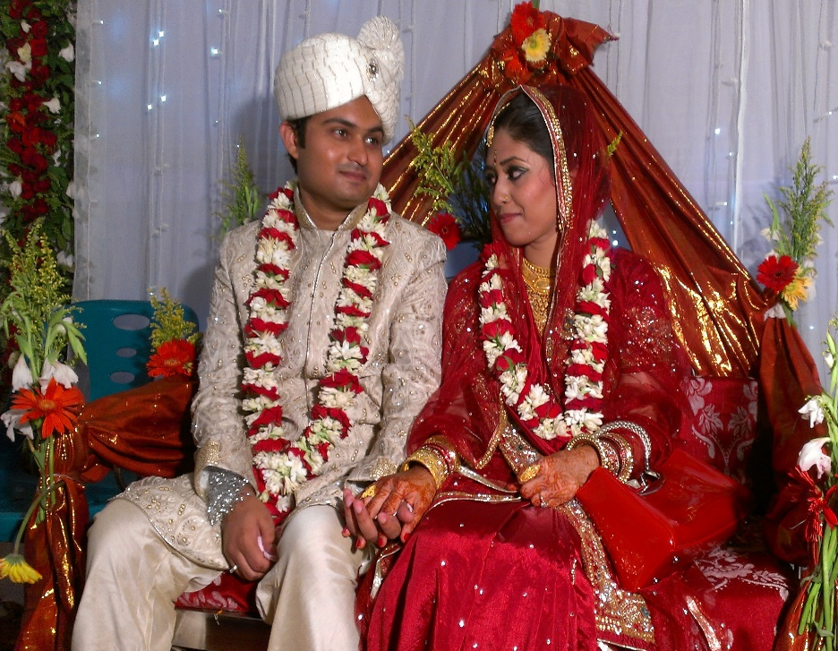
একপত্নীক পরিবার
একজন পুরুষ
একজন মহিলা
বিবাহের মাধ্যমে
একত্রে বসবাস

Slide 7

বহুপত্নীক পরিবার
একজন পুরুষ
একাধিক মহিলা
বিবাহের মাধ্যমে
একত্রে বসবাস

Slide 8
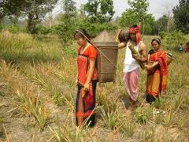
মাতৃপ্রধান পরিবার
ছেলে মেয়েরা মায়ের পরিচয়ে বড় হয়
পরিবারের প্রধান মা
পরিবার মায়ের নির্দেশে চলে

Slide 9
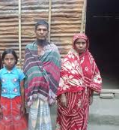
পিতৃপ্রধান পরিবার
ছেলে মেয়েরা পিতার পরিচয়ে বড় হয়
পরিবারের প্রধান পিতা
পরিবার পিতার নির্দেশে চলে

Slide 10
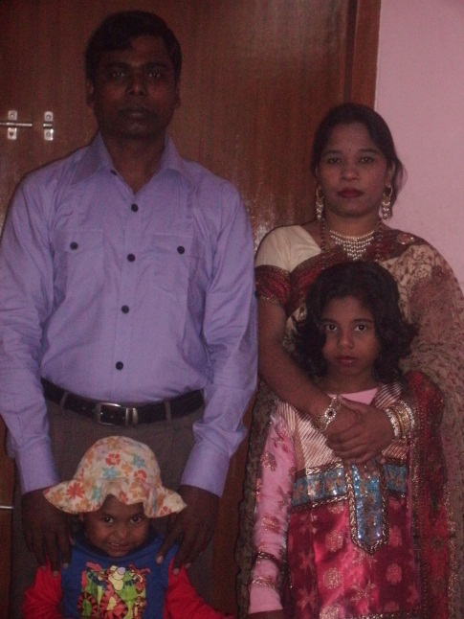
একক পরিবার
স্বামী-স্ত্রী
সন্তান-সন্ততি
একত্রে বসবাস
সন্তান-সন্ততি নাও থাকতে পারে

Slide 11
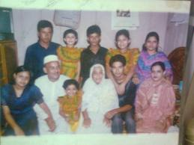
যৌথ পরিবার
স্বামী-স্ত্রী
সন্তান-সন্ততি
মা-বাবা
ভাই-বোন
দাদা-দাদী
একত্রে বসবাস

Slide 12
পরিবারের শ্রেণিবিভাগ
বিবাহের ধরণ
অভিভাবকত্বের মাপকাঠি
আধুনিক
একপত্নীক
বহুপত্নীক
একক
যৌথ
মাতৃপ্রধান
পিতৃপ্রধান

Slide 13

পরিবারের কার্যাবলি--
সন্তান সন্ততির জন্মদান ও লালন-পালন ;
পরিবারের সদস্যদের ধর্মীয় ও নৈতিক শিক্ষাদান ;
উৎপাদন, বন্টন ও ভোগ সম্পর্কে জ্ঞান দান ;
নিয়ম শৃঙ্খলা ও আনুগত্য প্রকাশের মাধ্যম;
সদস্যদের মাঝে দয়ামায়া, সৌহার্দ্য, সহানুভূতি ও ভালবাসার সৃষ্টি;

Slide 14
দলীয় কাজ
তোমার দেখা একক পরিবার ও যৌথ পরিবারের সুবিধা ও অসুবিধা সমূহ নিরূপন করঃ
পরিবারের একজন সদস্য হিসাবে তোমার কি কি দায়িত্ব ও কর্তব্য আছে তা বিশ্লেষণ করঃ

Slide 15
নিচের প্রশ্নগুলোর উত্তর দাও
যৌথ পরিবারের সমস্যা সমুহ চিহ্নিত কর ।
বর্তমান সময়ে তুমি কোন পরিবার ব্যবস্থাকে উপযোগী বলে মনে কর? এবং কেন।
একক পরিবারের সুবিধা সমুহ বর্ণনা কর।

Slide 16
বাড়ির কাজ
তোমাদের বাড়ীর আশে পাশের একপত্নীক ও বহুপত্নীক এবং একক ও যৌথ পরিবারের একটি তালিকা তৈরী করে আনবে।

Slide 17
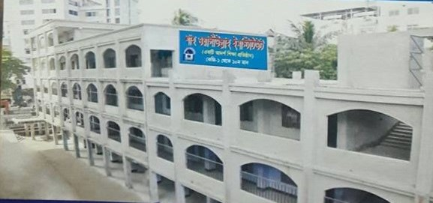
সবাইকে ধন্যবাদ

